Slide 1
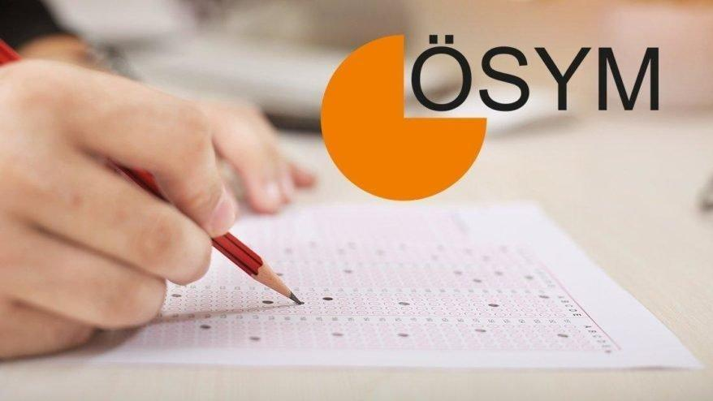
YKS
YÜKSEK ÖĞRETİM KURUMLARI SINAVI

Slide 2
Yüksek Öğretim Kurumları Sınavı 3 Oturum Olarak Yapılacak.
2. Oturum
Alan Yeterlilik Testi
1. Oturum
Temel Yeterlilik Testi
3. Oturum
Dil Sınavı

Slide 3
TYT SORU SAYILARI
40
Türkçe
40
Matematik
20
Coğrafya :5
Din Kültürü ve Ahlak Bilgisi:5
Felsefe :5
Tarih :5
Sosyal Bilimler
Fizik :7
Kimya :7
Biyoloji :6
20
Fen Bilimleri

Slide 4
TYT SINAV SÜRESİ
120
SORU
135
DAKİKA

Slide 5
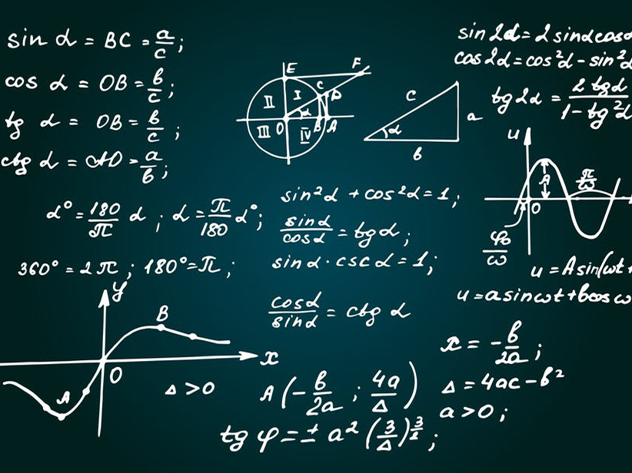
AYT SORU SAYILARI

Slide 6
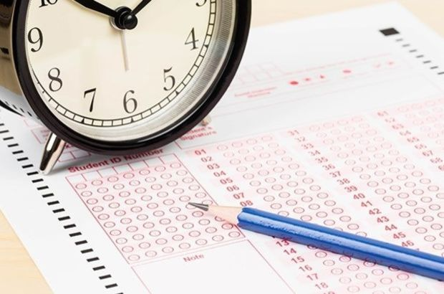
AYT SINAV SÜRESİ
160
SORU
180
DAKİKA

Slide 7
DİL SINAVI SORU SAYISI VE SINAV SÜRESİ
SORU SAYISI SINAV SÜRESİ
80
SORU
120
DAKİKA

Slide 8
PUAN HESAPLAMA ORANLAR

Slide 9
TYT PUAN ORANLARI
TYT
TEMEL YETERLİLİK TESTİ
Fen Bilimleri
%17
Matematik
%33
Türkçe
%33
Sosyal Bilimler
%17

Slide 10
Puan Türleri Oranlar
Sözel Puan
Eşit Ağırlık Puan
Sayısal Puan
Dil Puanı
Sözel Puan
Temel Yeterlilik Testi %40
Türk Dili ve Edebiyatı – Sosyal Bilimler-1 Testi % 30
Sosyal Bilimler-2 Testi %30
Sayısal puan
Temel Yeterlilik Testi %40
Matematik Testi % 30
Fen Bilimleri Testi %30
Eşit ağırlık
Temel Yeterlilik Testi %40
Matematik Testi % 30
Türk Dili ve Edebiyatı – Sosyal Bilimler-1 Testi %30
Dil puanı
Temel Yeterlilik Testi %40
Yabancı Dil Testi % 60

Slide 11
Puan Türleri Oranlar

Slide 12
Puan Türleri Oranlar

Slide 13
Puan Türleri Oranlar

Slide 14
Puan Türleri Oranlar

Slide 15
Hangi Puan Türleri İçin Hangi Testler Çözülmeli?

Slide 16
YKS Baraj Puanları Kaç Puan Alınmalı?
BİR SONRAKİ YIL
200 PUAN ÜZERİ ALANLAR
TYT puanından 200 puan ve üzeri alanlar, isterlerse puanlarını bir sonraki yıl kullanabilecekler.
200
LİSANS
Sözel, Sayısal, Eşit Ağırlık ve Dil puan türlerinde 180 puan ve üzeri alanlar LİSANS programlarını tercih edebilecekler.
180
180 PUAN ÜZERİ ALANLAR
ÖNLİSANS
TYT testinden 150 puan ve üzeri alanlar 2. oturum (Alan Yeterlilik Testi) sınavına girme ve ÖNLİSANS ve ÖZEL YETENEK SINAVI ile öğrenci alan bölümleri tercih etme hakkı elde edebilecek.
150
150 PUAN ÜZERİ ALANLAR

Slide 17
Sınav Takvimi/2019
TYT ( I. Oturum)
15.06.2019
AYT ( II. Oturum)
16.06.2019
Dil Sınavı
16.06.2019

Slide 18
Sayısal Puana Göre Öğrenci Alacak Bölümler
SAYISAL PUAN TÜRÜNDEN ÖĞRECİ ALAN BÖLÜMLER
Tıp
Beslenme ve Diyetetik
Bilgisayar ve Yazılım Mühendisliği
Bilgisayar ve Öğretim Teknolojileri Öğretmenliği
Dijital Oyun Tasarımı
Diş Hekimliği
Mekatronik Mühendisliği
Elektrik-Elektronik Mühendisliği
Fizyoterapi ve Rehabilitasyon (Fakülte-Yüksek Okul)
Genetik ve Biyomühendislik
Bilişim Sistemleri Mühendisliği
İç Mimarlık
Kentsel Tasarım ve Peyzaj Mimarlığı
Makine ve İmalat Mühendisliği

Slide 19
Eşit Ağırlık Puanına Göre Öğrenci Alacak Bölümler
Hukuk
Sosyal Hizmet
Grafik Tasarım
Siyaset Bilimi ve Kamu Yönetimi
İç Mimarlık ve Çevre Tasarımı
Bankacılık
İktisadi ve İdari Bilimler Programları
İşletme
Kamu Yönetimi
Uluslararası İlişkiler
Psikoloji
Rehberlik ve Psikolojik Danışmanlık
Sınıf Öğretmenliği
EŞİT AĞIRLIK PUAN TÜRÜNDEN ÖĞRECİ ALAN BÖLÜMLER

Slide 20
Sözel Puana Göre Öğrenci Alacak Bölümler
Animasyon ve Oyun Tasarımı
Çizgi Film ve Animasyon
Halkla İlişkiler
İlahiyat
Okul Öncesi Öğretmenliği
Özel Eğitim Öğretmenliği
Radyo, Televizyon ve Sinema
Sinema ve Televizyon
Sosyal Bilgiler Öğretmenliği
Türkçe Öğretmenliği
Tarih Öğretmenliği
Medya ve İletişim
Gastronomi ve Mutfak Sanatları
SÖZEL
PUAN TÜRÜNDEN ÖĞRECİ ALAN BÖLÜMLER

Slide 21
Bazı Bölümler İçin Uygulanan Sıralama Şartı
HUKUK
Eşit Ağırlık
190 bin
MÜHENDİSLİK
Sayısal
300 bin
ÖĞRETMENLİK
300 bin
MİMARLIK
Sayısal
250 bin

Slide 22
OYP Puanı Nasıl Hesaplanır?

Slide 23
Sınav Ücreti
Temel Yeterlilik Testi, Alan Yeterlilik Testi ve Yabancı Dil Testi oturumlarının her biri 2019 yılında 50 TL idi.

Slide 24
Dinlediğiniz İçin Teşekkürler…
Şehit Mehmet Ali Körükçü Mesleki ve Teknik Anadolu Lisesi
Rehberlik Servisi
Tuğba AKDENİZ

